Slide 1
Туган төбәгебезнең экологик торышы
Проектны М.Х.Гайнуллин ис Кызылтау урта мәктәбенең
география укытучысы
Вагапова Г.М. эшләде.

Slide 2
Кереш
Экологик проблема – иң мөһим проблемаларның берсе булып тора. Кешеләр табигатьне үзләштергән вакытта, үзеләре дә сизмәстән, экологик системаны үзгәртә.
“Үзен – табигать патшасы” дип исәпләгән адәм баласының эшчәнлеге һәрчак уңай нәтиҗәләр бирми. Киресенчә, ул күп очракларда табигать анабызга фаҗигале үзгәрешләр алып килә, әйләнә - тирәбезгә күпме зыян салды һәм сала. Күп сулы елгаларыбыз саега, җирләр упкынсыман ярыклар белән яргалана. Елга үзәннәре баткаклыкка әйләнә, пычрана. Эчәр суларыбыз, сулар һавабыз көннән – көн пычрана бара. Иген үстерелә торган уңдырышлы җирләр чикләнгән.
Тирә –юньннең пычрануы, файдалы казылмаларның бетү дәрәҗәсенә җитүе кешелек дөньясы алдына зур бурыч куя. Безнең киләчәгебез җир шарының чисталыгына бәйле. Ә моны булдырыр өчен, кеше үзенең кылган гамәлләрен аңлап, табигатькә карата сакчыл булып яшәргә тиеш.

Slide 3
Бүгенге көндә экологик культура югары дәрәҗәдә түгел әле. Мәктәпләрдә экология фән буларак укыту программасына кертелмәгән. Шуңа күрә экологик проблемалар турында төрле факультативларда, түгәрәкләрдә өйрәнергә туры килә.
Без география һәм биология фәннәрендә җәмгыять һәм табигатьнең бәйләнешен, авыл хуҗалыгындагы уңышларны саклау, арттыру методларын, табигатьтән дөрес файдалану алымнарын өйрәнәбез.
Һәр уку елында безнең мәктәптә экология айлыгы үткәрелә. Бу айлыкта без кошларны сакларга өйрәнәбез, әйләнә тирәбездәге экологик халәтне һәм әйләнә-тирәне яшелләндерүгә юнәлеш алабыз.
Югарыда әйтеп үтелгән мәгълүматлардан чыгып, мин авылыбыз өчен яшелләндерү проектын эшләдем. Һәм үзебезгә түбәндәге максат куйдым.

Slide 4
Проект максаты
Авылыбыз территориясенең экологик торышын яхшырту.

Slide 5
Проектның бурычлары
--География дәресләрендә алган теоретик белемнәрне эшчәнлектә куллану.
--Мәгълүматларны эшкәртү һәм анализлау, эзләнүнең яңа формаларын үзләштерү.
--Группалап эшләү күнекмәләре булдыру
--Табигатькә һәм туган якка сакчыл караш тәрбияләү

Slide 6
Авылның экологик торышы
Экология фәне – төре организмнар һәм тирә юньнең бәйләнеше. Хәзерге вакытта табигатьне саклау проблемасы аеруча мөһим.Моның сәбәпләре бик күп. Беренчедән, төрле радиактив матдәләр җирләребезне, суларыбызны, һаваны агулый. Икенчедән , казылма байлыклар, агачлар елдан-ел азая. Өченчедән, промышленность һәр көн үсә, авыл хуҗалыгында иген уңышын арттыру өчен, бик күп химик ашламалар кулланыла, транспорт санының артып торуы. Шул сәбәпле җир зарарлана, агулана. Табигатьне ничек сакларга соң?
Һәр кеше алдына авылның экологиясен уңай якка үзгәртү һәм саклау бурычы килеп баса.
Без Кызылтау урта мәктәбе укучылары менә инде ничә ел әйләнә тирәбезне саклау һәм яшелләндерү буенча эш алып барабыз.
Ә быелгы эшебездә 20 укучылы 7сыйныф укучылары катнашты. Төп эш юнәлешебез авыл аша узучы олы юлда йөрүче машиналардан чыккан агулы газларның әйләнә-тирәбезгә тәэсире. Эшнең башы итеп авыл халкына анкета үткәрү, аларны борчыган мәсәләләрне ачыклау булды.

Slide 7
Социологик сораштыру турындагы информация
Кызылтау авылының халкына бирелгән сораулар:
Авылыбыз өчен мөһим булган мәсьәләләр.
1. Әйләнә -тирәнең экологиясе нинди.
2. Авылны яшелләндерү кирәкме?
3. Авылдагы елга, күлләрнең торышы яхшымы.
4. Транспортның күплеге
5. Авыл урамнарының торышы .
6. Бу проблеманы ничек чишеп була?
Социологик сораштыруда 302 кеше катнашты

Slide 8
Сораштыру нәтиҗәләре

Slide 9
Сораштыру нәтиҗәләре буенча 28 кеше авылыбызны яшелләндерү турында хыяллана. Сораштыру барышында тагын шул да ачыкланды: авылдагы сулыкларның торышы, чиста булмавы өчен 59 кеше, әйләнә-тирә экологиясе өчен 66 кеше, авыл эчендәге чүпләрнең урынсыз ятуына 46 кеше, техникаларның күп булуы, әйләнә-тирәнең зарарлы газлар белән пычратуга нык тәэсир итүе турында 103 кеше борчыла. Сораштырулардан чыгып без техникалардан чыккан зарарлы газларның күләмен исәпләп, авылда барлыгы күпме агач һәм куаклар санын алып, күпме зарарлы газлар йотылуын тигезләү өчен күпме агач һәм куклар утыртырга кирәклеген таптык.

Slide 10
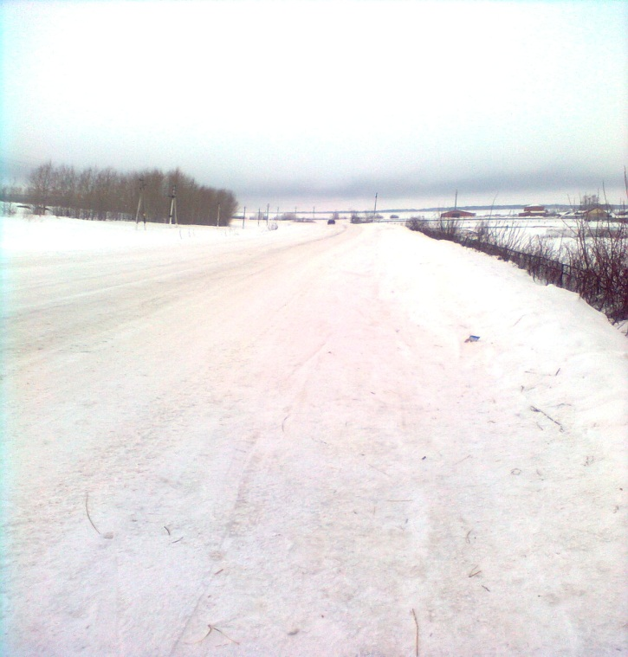
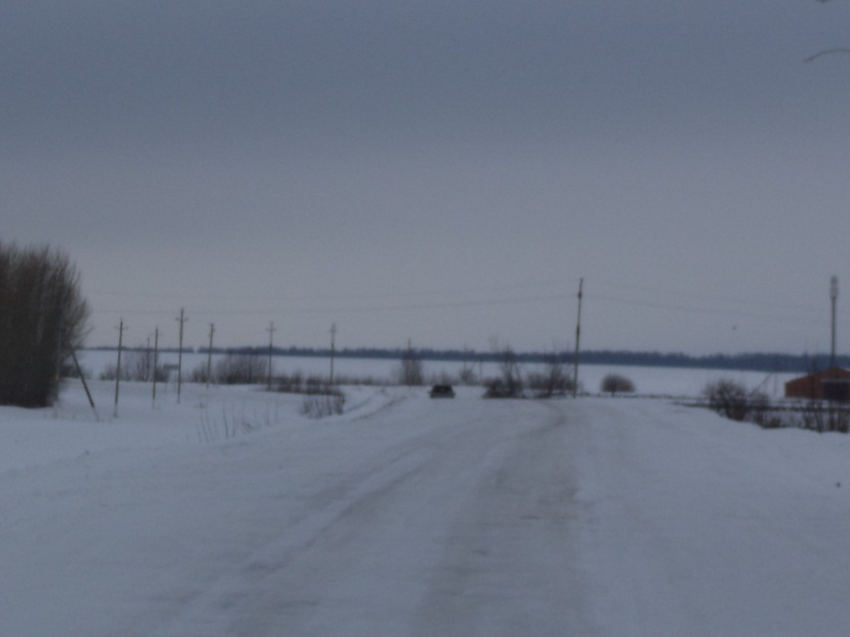
Проект эшчәнлеге
Техникаларның күпме булуын, әйләнә-тирәнең заралы газлар белән пычратуга тәэсирен тикшерү.
Эш барышы. Иртәнге 8.00 дән кичке 20.00 гә кадәр мәктәп яныннан узучы олы юлны 21-27 январь көннәрендә күзәттек.

Slide 11
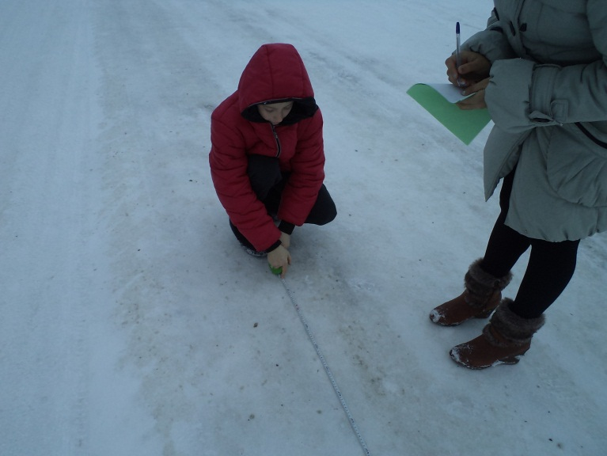
Эш барышы
Олы юл авылны икегә бүлеп, мәктәпнең көнбатыш өлешеннән уза.
Мәктәп белән олы юл арасы ераклыгы 50 метр.
Бер көнгә 13 йөк машинасы, 43 җиңел машина уза.
(Теория буенча 1 машинадан 1 тәүлеккә 1 кг сөрем (41,6 гр) чыга. Бер йөк машинасыннан сөрем өч тапкыр күбрәк чыга). Ә йөк машиналарыннан 3 тапкыр күбрәк агулы матдәләр чыгара.

Slide 12
Югарыдагы күзәтүләрдән чыгып без география укытучысы Гөлинә Мөнир кызы белән
43- җиңел машина
13- йөк машинасы. 13*3 =39 йөк машинасы
1) 43*41,6=1788,8(г) 39*41,6=1622,4(г)
1788,8+1622,4=3411,2(г)
1 56 машинага- 3411,2 (г) -отход
2) 24сәгатькә 24*3411,2=81868,8 (г)
3) 7 көнгә 81868,8*7=573081,6
4) 1 елга яки 365 көнгә 81868,8*365=29882112 (г) яки 29882,112 (кг)
күпме зарарлы газлар чыкканын таптык

Slide 13
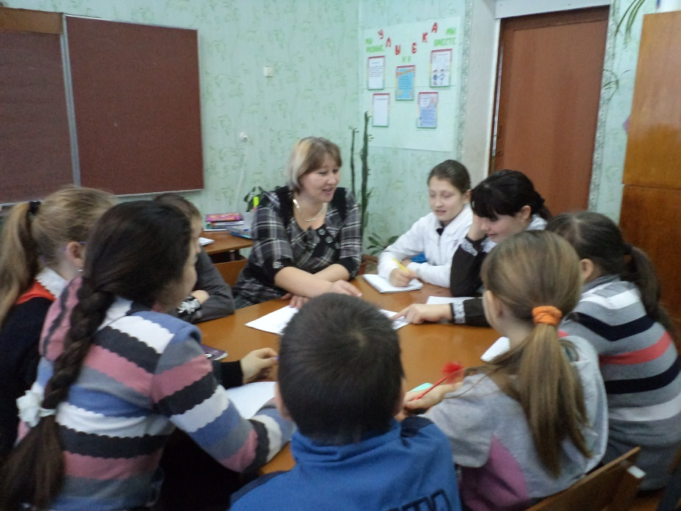
Бүгенге көндә авылыбызда үсеп утыручы куак һәм агачлар саны 5064 җитә.
Ә мәгълүмат буенча бер агач 90 көнгә 23 кг тузан йота.
90:23= 3,9
1 көнгә-3,9 кг
29882:3,9=7662 агач кирәк
7662-5064= 2598 агач
утыртырга кирәк.
Машиналардан чыккан
зарарлы газларны
авылыбыздагы агач һәм
куаклар йотып бетерә алмыйлар. Шуның өчен өстәмә агач һәм куаклар утыртырга кирәк.

Slide 14
Нәтиҗә
Экологик проблема ел саен катлауланып тора. Без сулый торган һава, эчә торган суыбыз, туфрагыбыз һәр көн саен пычрана бара.
Безнең тикшеренүләр күрсәткәнчә, транспорт һаваны пычрата, авылдагы сулыклар пычрана һәм саега, ә чүп түгү урыннары артканнан арта бара. Аның өчен безгә авыл урамнарында, шәхси йортлар янында, мәктәп янында өмәләр үткәрергә кирәк. Чүп түгү урыннарының санын азайтырга. Һәм иң мөһиме: күп итеп авыл урамнарына, мәктәп янына агачлар утыртырга кирәк.
Үсемлекләр безне төрле агулы газлардан саклыйлар. Шуның өчен без әйләнә-тирәбезне яшелләндерергә тиешбез. Һәр ел саен мәктәп янына, авыл урамнарына күпләп агач һәм куаклар утыртабыз.
Табигатьне саклауны бары тик без, укучы балалар, көче белән генә тормышка ашырып булмый. Шуңа күрә бу эштә авылыбызның барлык кешеләре дә актив катнашсын өчен, без көчебездән килгәннең барысында эшлибез. Быел 460 төп агач, 400 төп куак утыртырга күздә тотабыз. Әле бу агач утыртулар моның белән генә туктамый, киләсе елларга да дәвам итәчәкбез. Бөтен дөнья кешеләре планетабызны экологик һәлакәттән сакларга тиеш без.

Slide 15
